Slide 1
Курсовая работа
На тему: «ПРОГРАММНОЕ СРЕДСТВО ДЛЯ АВТОМАТИЗАЦИИ НАЧИСЛЕНИЯ ОПЛАТЫ ТРУДА ВОДИТЕЛЯМ ТРАНСПОРТНОЙ КОМПАНИИ»
Выполнил студент гр. Т-895 Петровский А.А.
Преподаватель Купцова В.Ю.

Slide 2
Цели и задачи работы
Целью курсовой работы является автоматизация расчёта зарплаты водителей транспортной компании
Достижение указанной цели осуществлялось путем решения следующих задач:
расчёт зарплаты водителя в зависимости от отработанного времени;
предоставить возможность сортировки поиска водителей;
иметь возможность создать отчёт по зарплате водителя;
организовать возможность экспорта в файлы Microsoft Office интересующей пользователя информации;
создать справочную систему приложения.

Slide 3
Инструменты разработки
Инструментами разработки программного средства будут являться:
Операционная система Windows 10;
среда разработки Microsoft Visual Studio 2019;
язык программирования C#;
программа для работы с базой данных Microsoft SQL Server Management Studio 18.9.1;
система управления базами данных Microsoft SQL Server 2019;
Dr.Explain;
офисный пакет MS Office (Word).

Slide 4
ADO.NET
ADO.NET— технология, предоставляющая доступ к данным и управление ими, хранящимися в базе данных или других, основанных на платформе .NET Framework и входящая в состав .NET Framework 2.0, представляет собой набор библиотек. В отличие от технологии ADO, которая была в основном предназначена для тесно связанных клиент-серверных систем, ADO.NET больше нацелена на автономную работу с помощью объектов DataSet. Объекты DataSet представляют локальные копии взаимосвязанных таблиц данных, каждая из которых содержит набор строк и столбцов. Объекты DataSet позволяют вызывающей сборке работать с содержимым DataSet, изменять его, не требуя подключения к источнику данных, и отправлять обратно блоки измененных данных для обработки с помощью соответствующего адаптера данных.

Slide 5
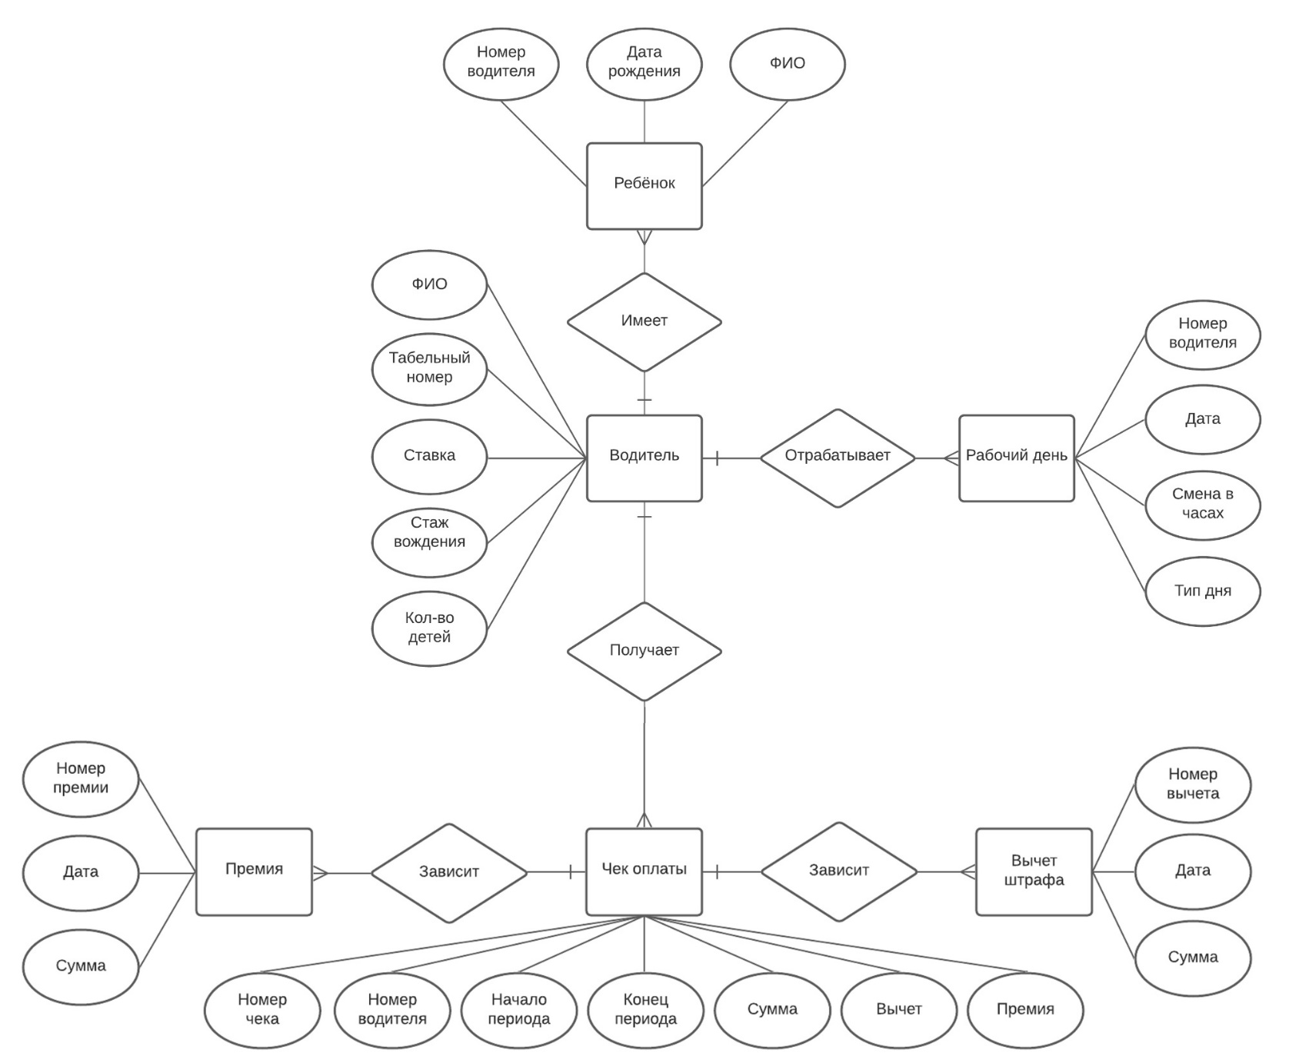
Информационная модель базы данных
Диаграмма ERD в нотации Ричарда Чена:

Slide 6
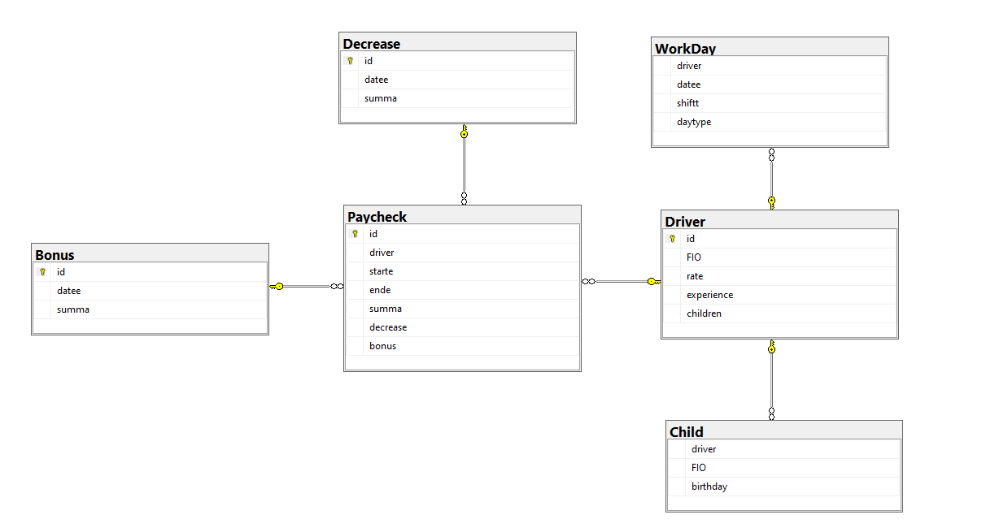
Физическая структура базы данных
Схема данных:

Slide 7
Общие сведения
Целью курсового проекта «Программа для автоматизации начисления оплаты труда водителям транспортной компании» является разработка программного средства «AutoPay.exe», автоматизирующего процесс расчёта суммы оплаты труда водителя, в зависимости от его стажа, оклада, вычетов штрафа и премий.
Основными минимальными требованиями, выдвигаемыми к аппаратному обеспечению ПК, являются:
процессор Intel Core i5 – 8250U и выше;
оперативная память 4048 Мбайт и более;
свободное место на диске 512 Мбайт;
монитор;
мышь, клавиатура;
Программное средство создано в среде разработки MS Visual Studio на языке программирования С# под управлением операционной системы Windows 10. Программное средство может работать в средах операционных систем семейства Microsoft Windows, начиная с Windows 7. Программа не требовательна к системным ресурсам, также проста в использовании и не требует специальных навыков при работе. Для работы данного программного средства требуется предварительная установка и настройка платформы Microsoft SQL Server Management Studio 18.8.

Slide 8
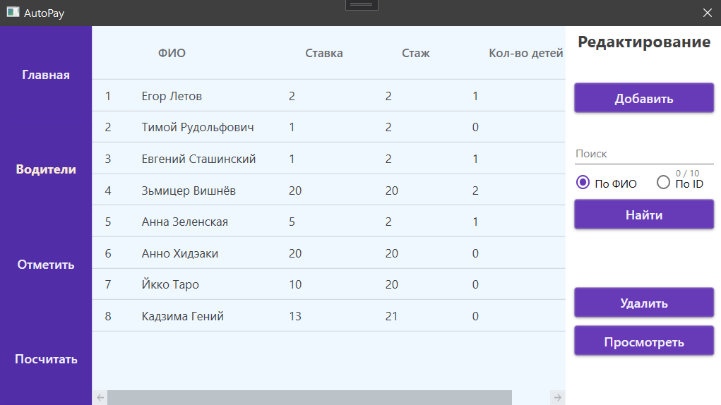
Список водителй
Во вкладке «Водители» находится список водителей с их основной информацией.
При нажатии на кнопку «Добавить» происходит переход в окно добавления водителя
Присутствует возможность поиска нужного водителя по Id и ФИО.

Slide 9
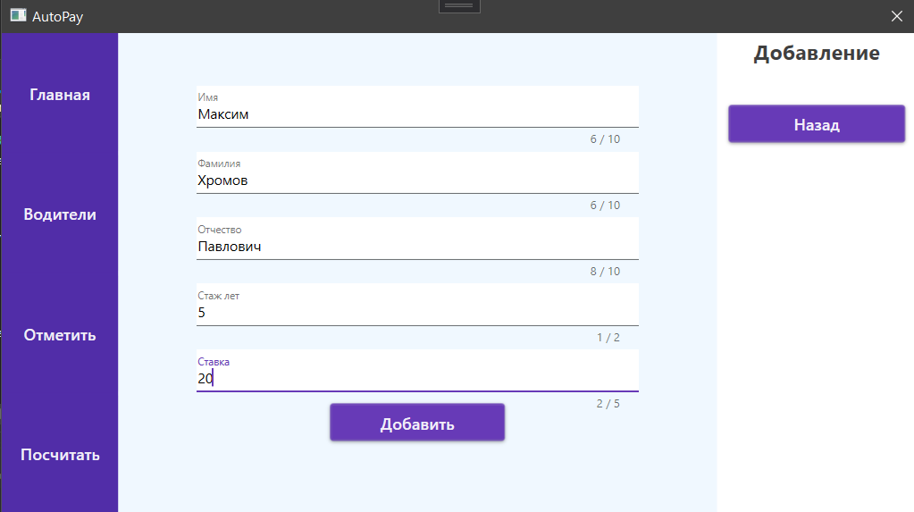
Добавление водителя
Для добавления водителя необходимо заполнить представленную на рисунке форму. Форма имеет проверку на ввод неверных значений с выводом уведомлений об ошибке.
После заполнения полей и нажатия кнопки «Добавить», новый пользователь появляется в бд.

Slide 10
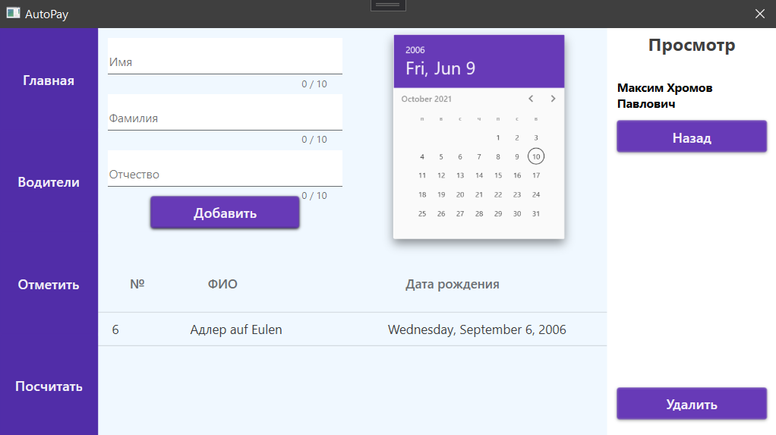
Подробная информация
Существует так же возможность получения информации о детях водителя, которая открывается при нажатии кнокпи «Подробнее» в списке водителей:
Здесь можно добавить или удалить ребёнка водителю с указанием его даты рождения.

Slide 11
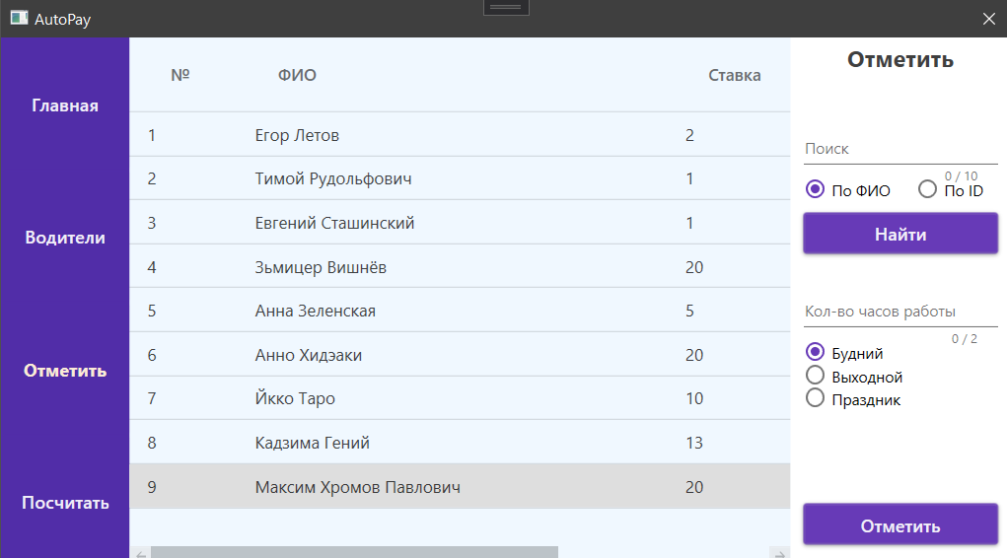
Отметка отработанного времени водителем
Выберем пункт «Отметить»:
Тут можно выбрать водителя и указать кол-во отработанных часов за сегодняшний день. Здесь так же осуществляется отметка типа дня, которая позже будет использована для расчёта зарплаты.

Slide 12
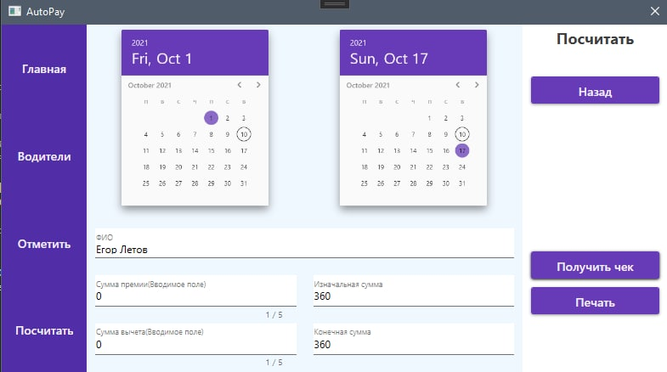
Расчёт
В пункте «Посчитать» находится такой же список водителей как и в остальных пунктах, там мы выбираем водителя и нажимаем кнопку «Рассчитать», теперь мы видим окно расчёта зарплаты.
При выборе отчётного периода и нажатии на кнопку «Получить чек» происходят расчёт и вывод. Для печати в word нужно нажать на кнопку «Печать»

Slide 13
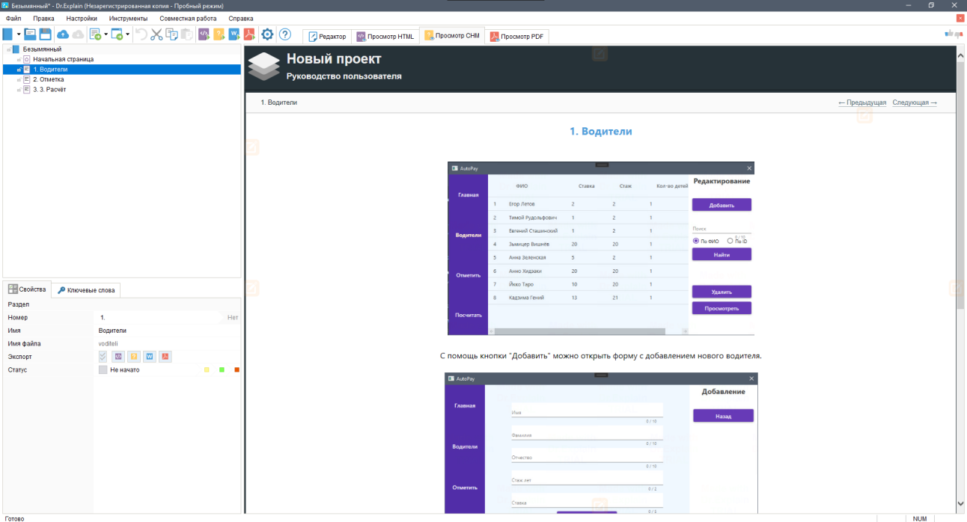
Справка
В главном пункте описано основное назначение программы, там же есть кнопка вызова Help.chm с более подробным описанием.

